Slide 1

Universidad Nacional de Lanús – Licenciatura en Sistemas
Introducción a base de datos
Modalidad Virtual

Slide 2
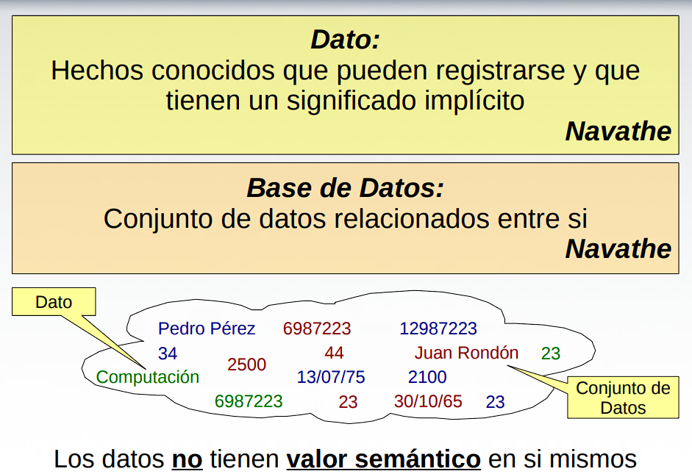
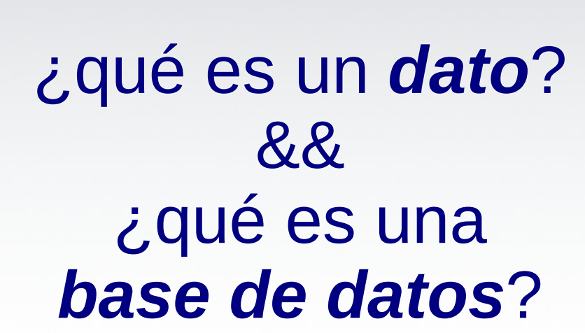

Introducción
Modalidad Mixta

Slide 3
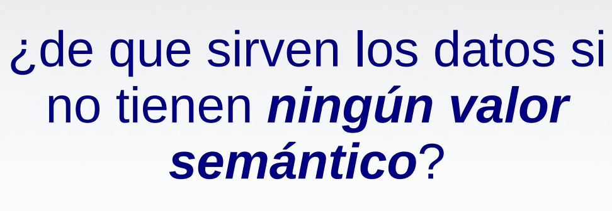
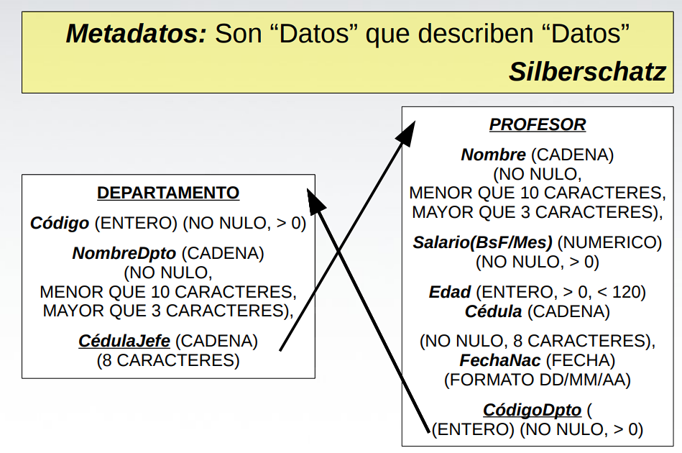
Introducción
Modalidad Mixta

Slide 4
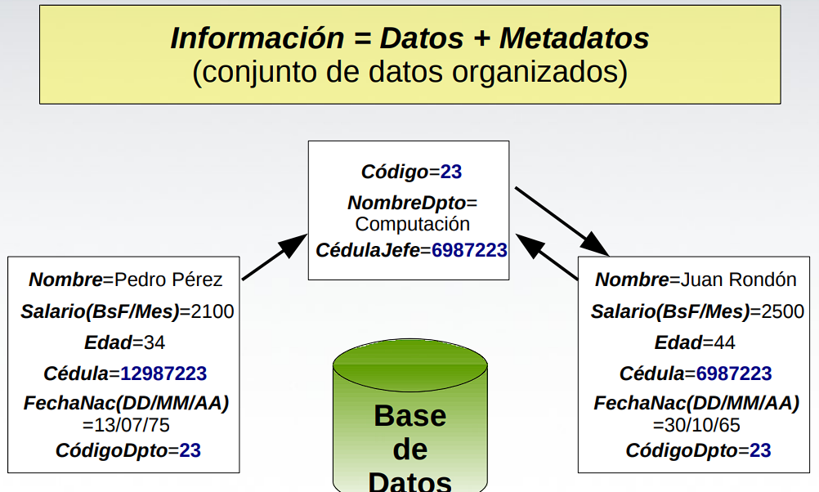

Introducción
Modalidad Mixta

Slide 5
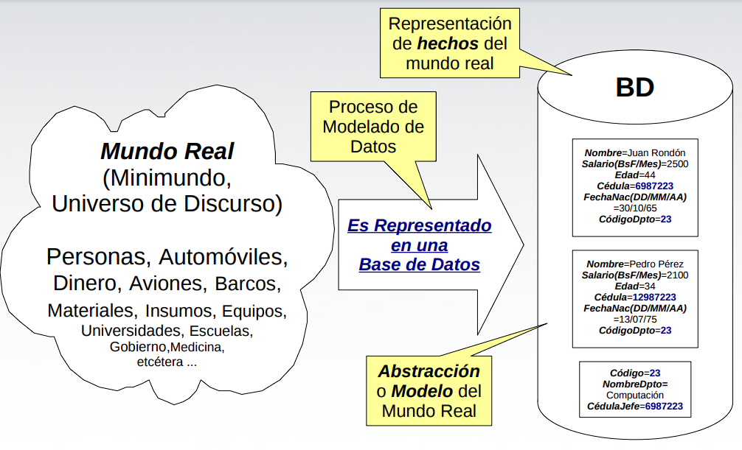
Introducción
Modalidad Mixta

Slide 6

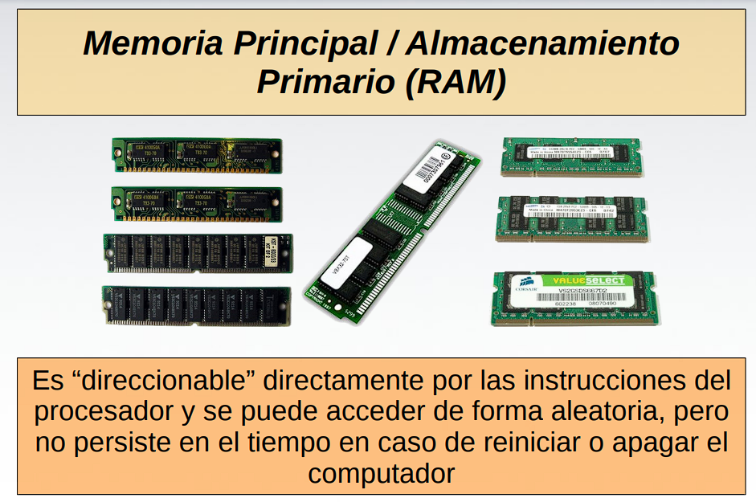
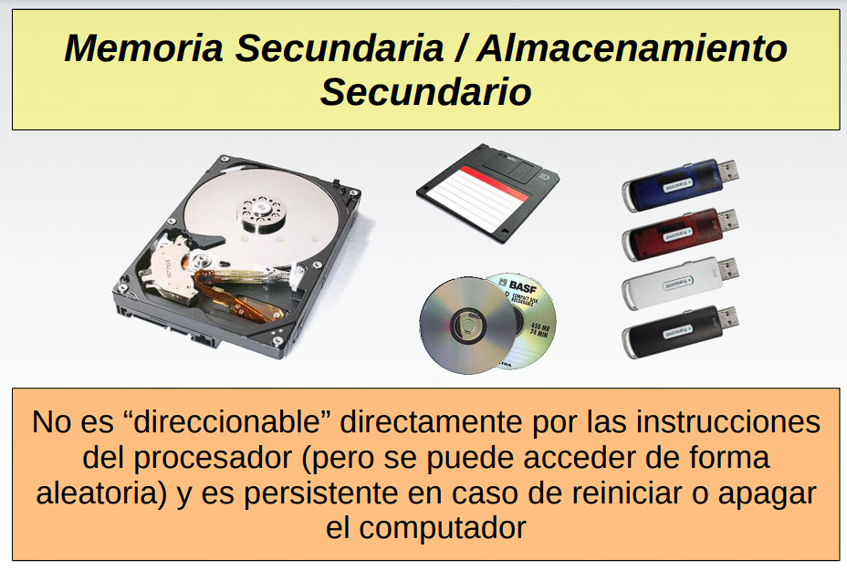
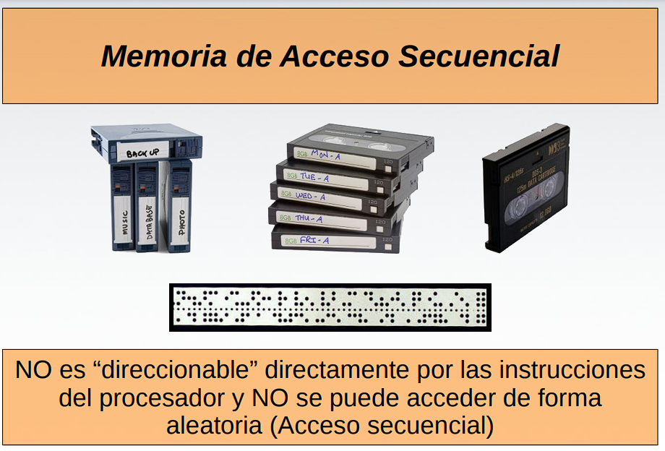
Introducción
Modalidad Mixta

Slide 7
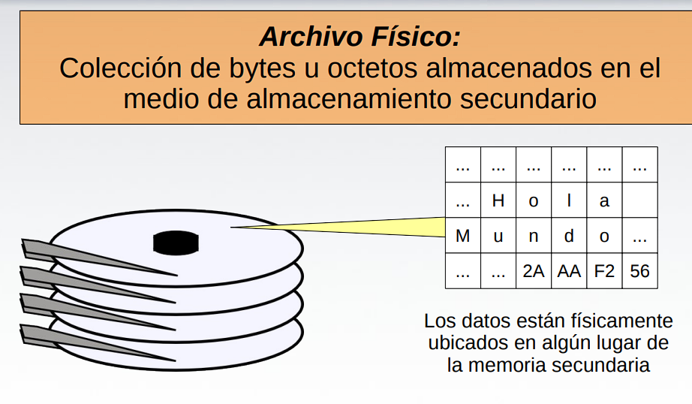
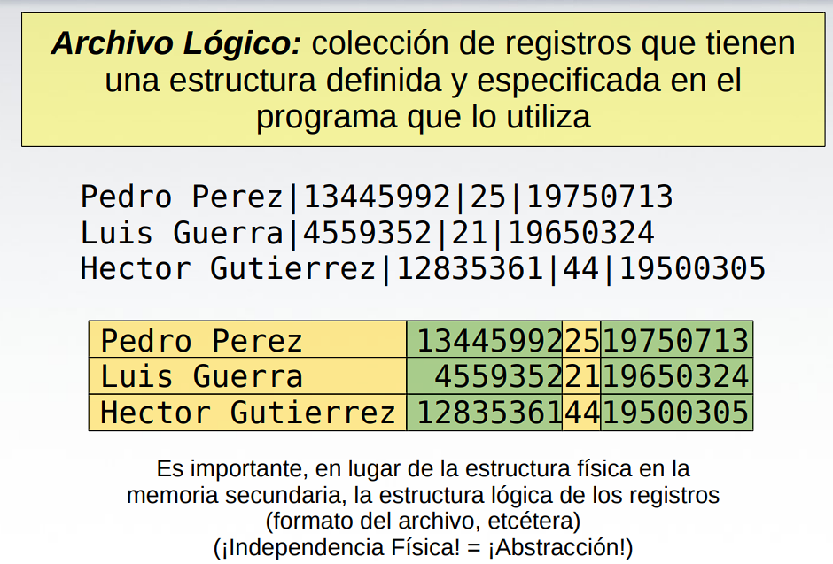
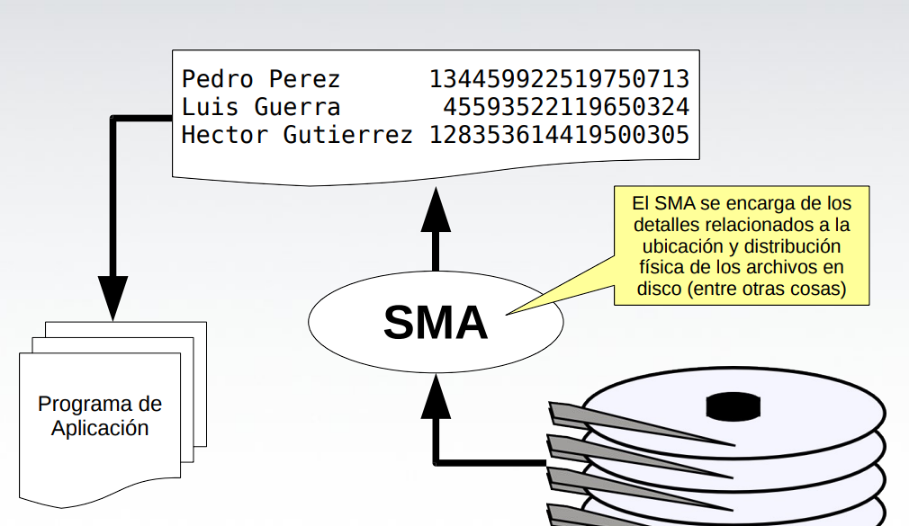
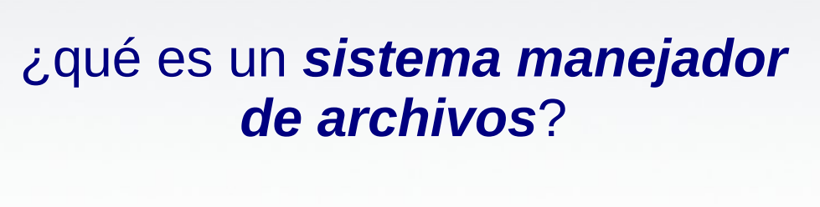
Introducción
Modalidad Mixta

Slide 8
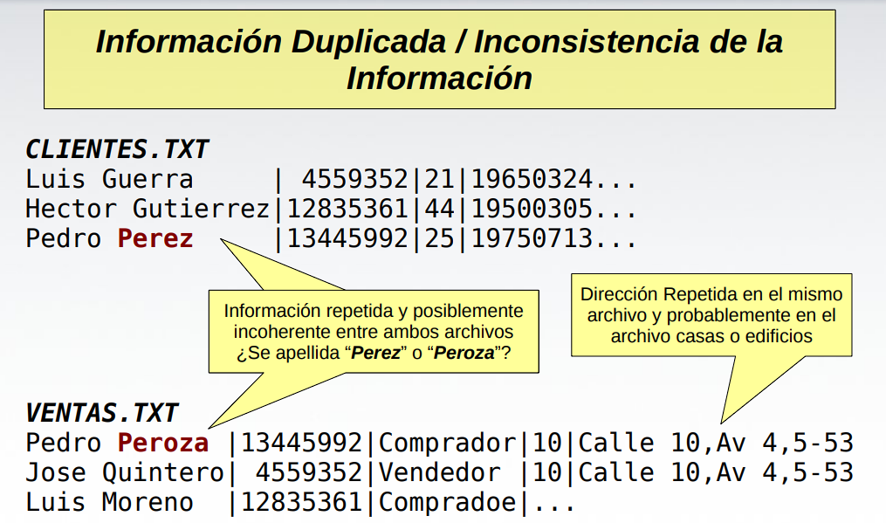
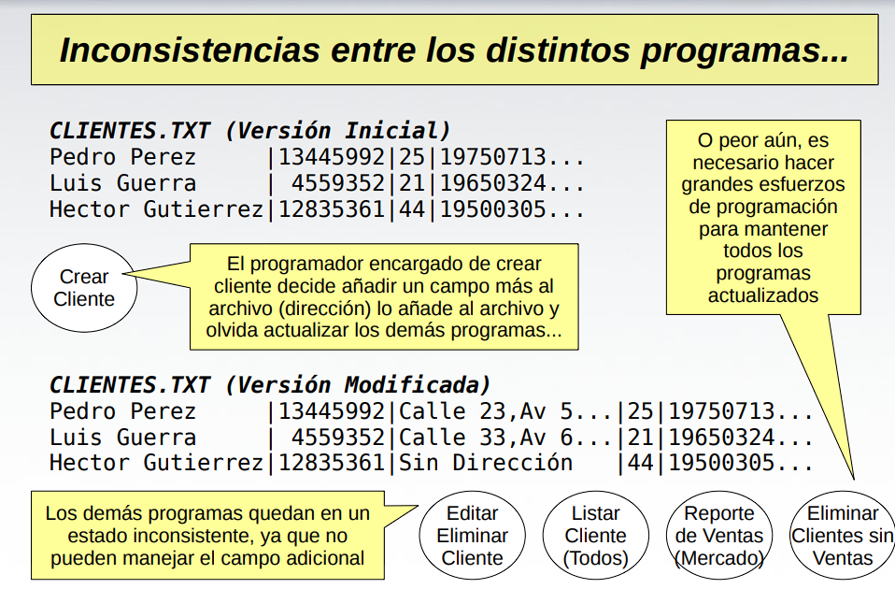
Introducción
Modalidad Mixta

Slide 9
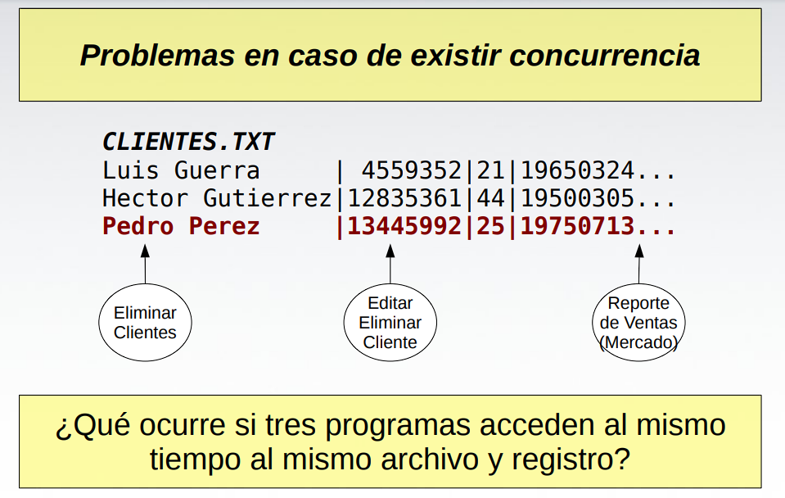
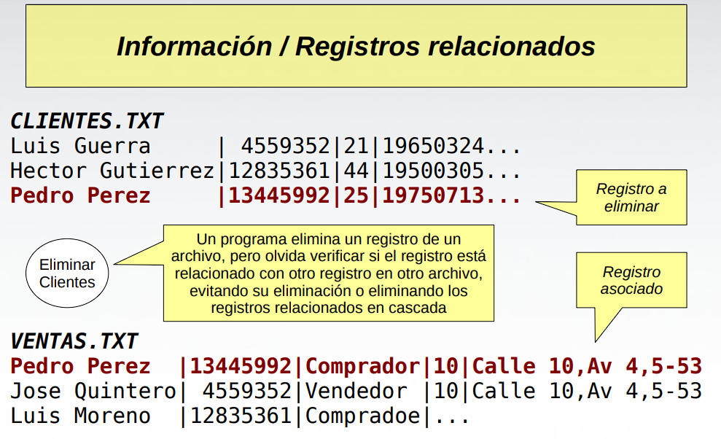
Introducción
Modalidad Mixta

Slide 10
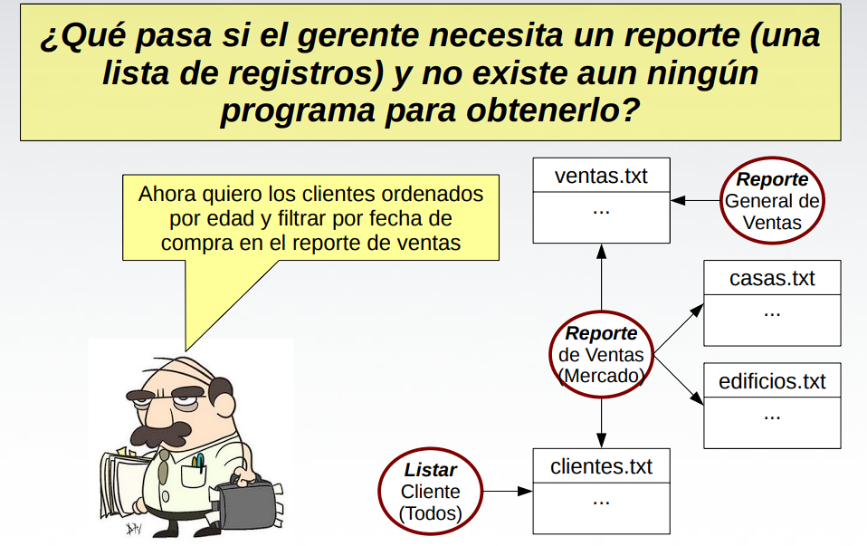
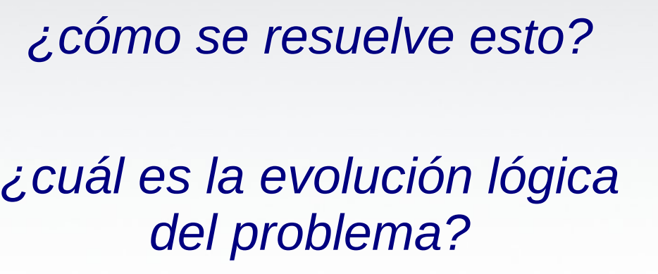
Introducción
Modalidad Mixta

Slide 11
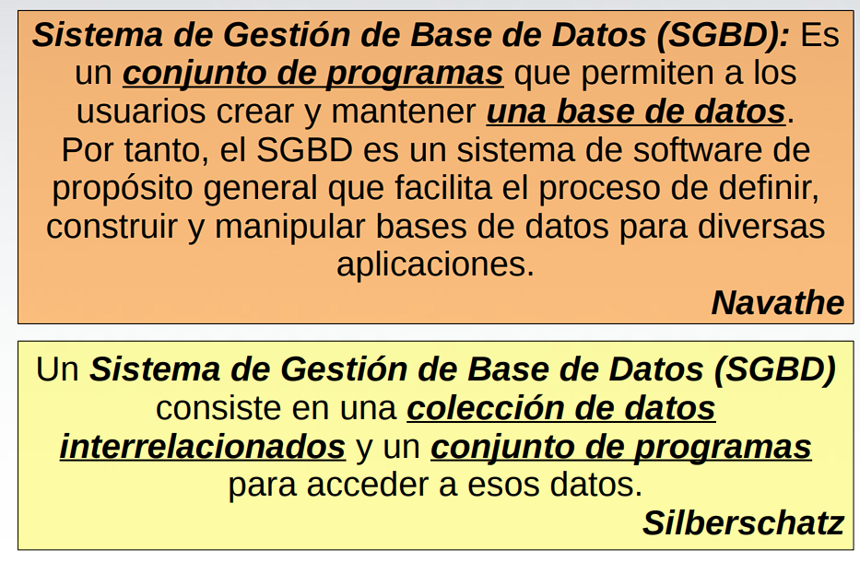
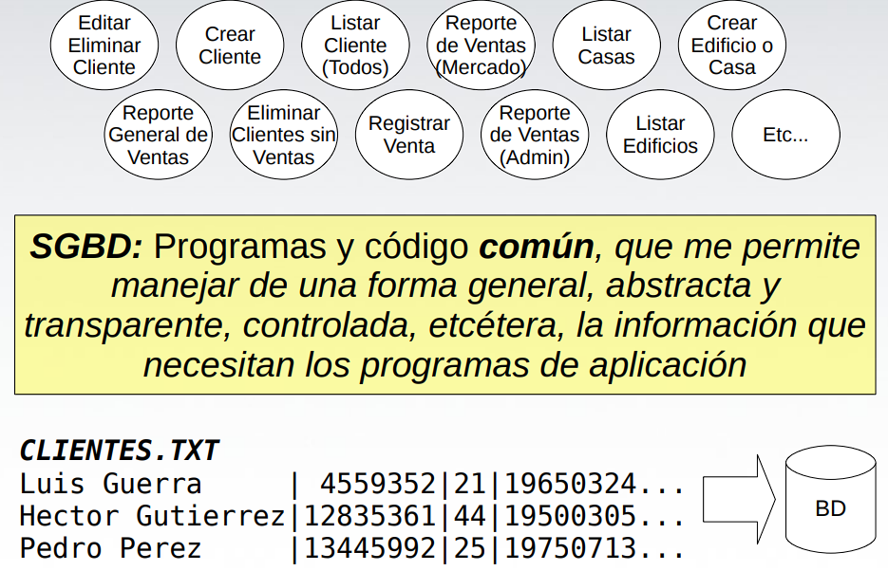
Introducción
Modalidad Mixta

Slide 12

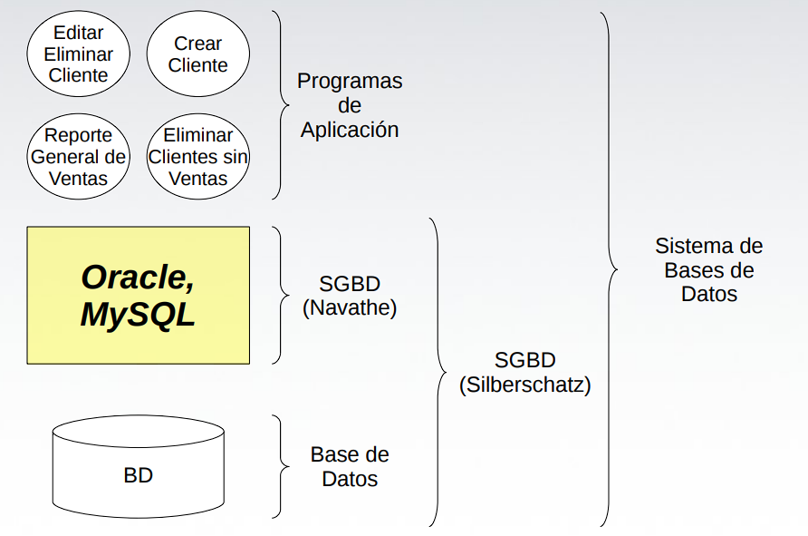
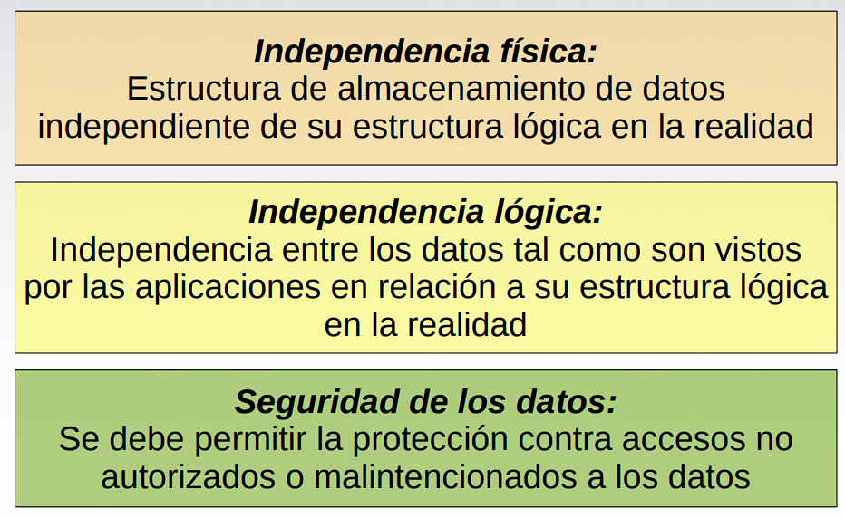
Introducción
Modalidad Mixta

Slide 13
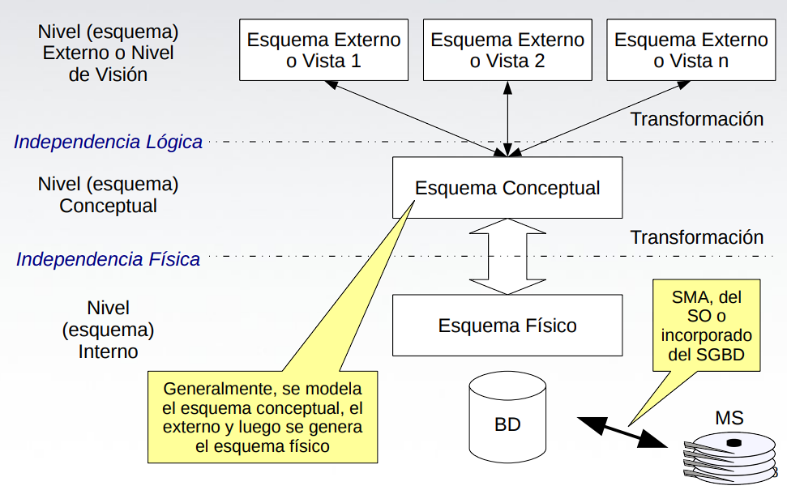
Esquemas y Diagramas
Modalidad Mixta

Slide 14
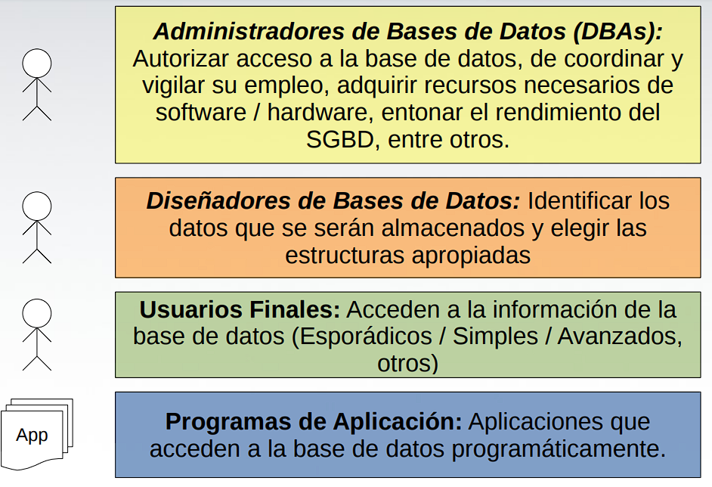
Esquemas y Diagramas
Modalidad Mixta

Slide 15

Ejemplos de BD
Modalidad Mixta

Slide 16
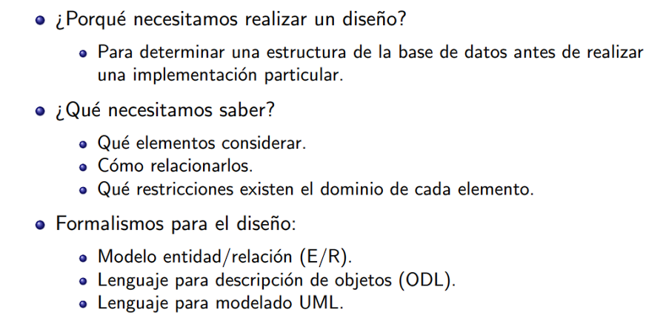
Esquemas y Diagramas
Modalidad Mixta

Slide 17
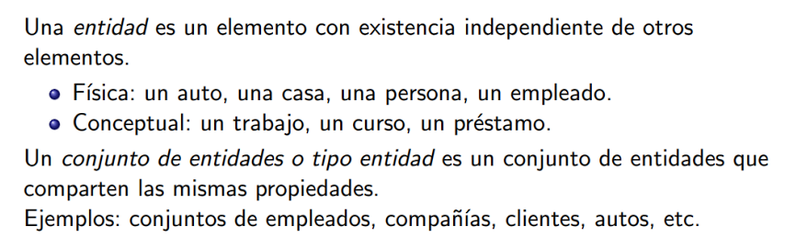
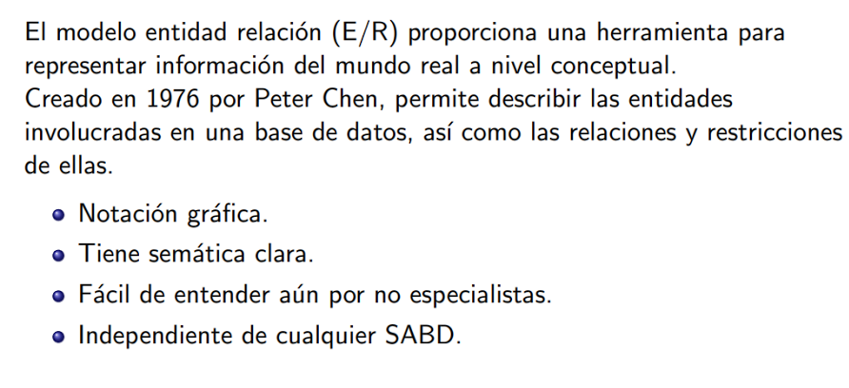
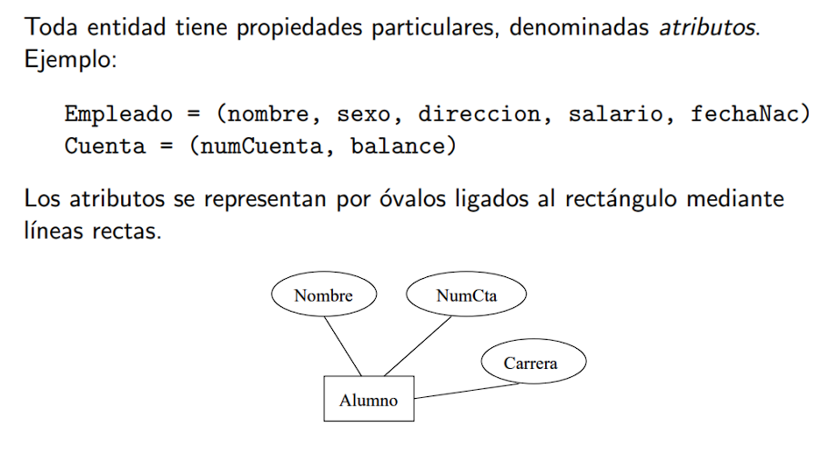
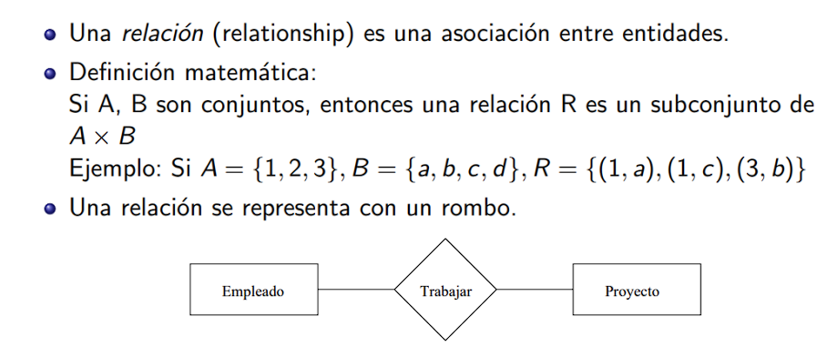
Esquemas y Diagramas
Modalidad Mixta

Slide 18
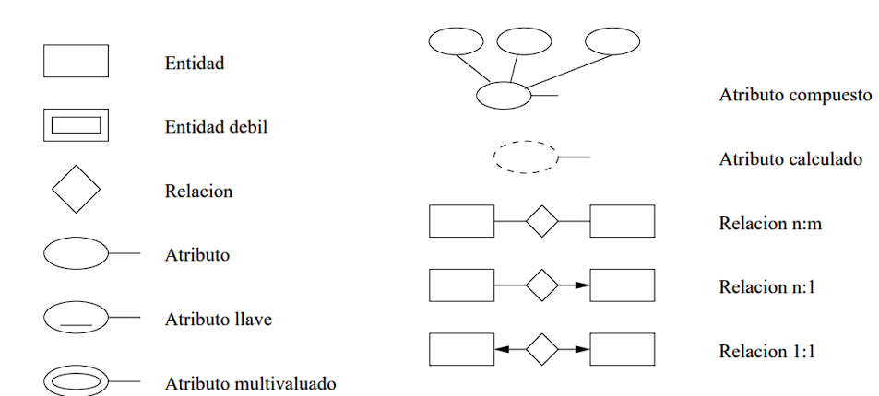
Esquemas y Diagramas
Modalidad Mixta

Slide 19
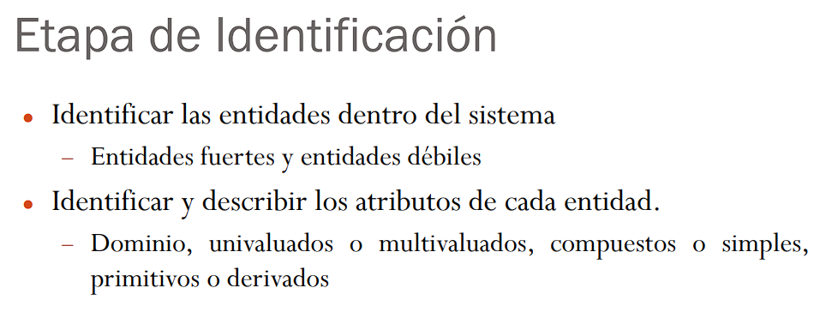
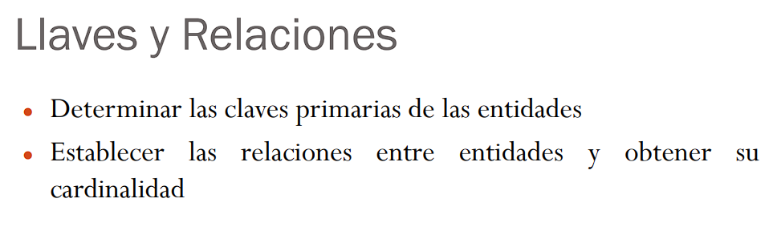
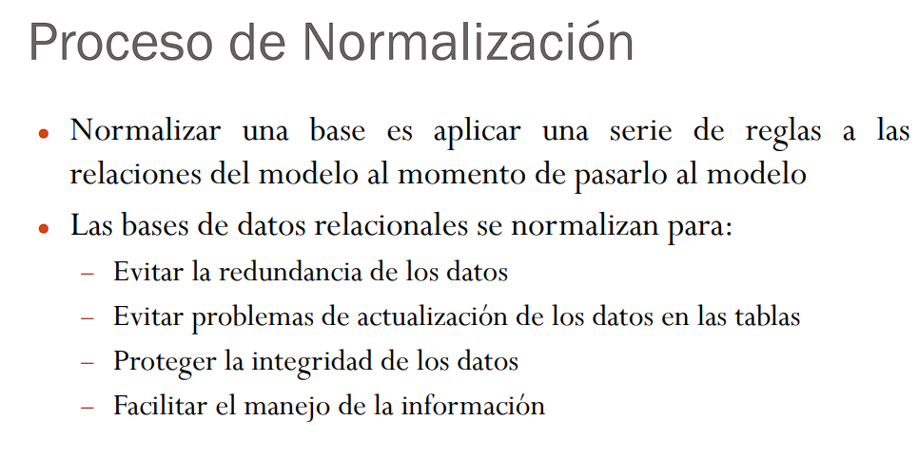
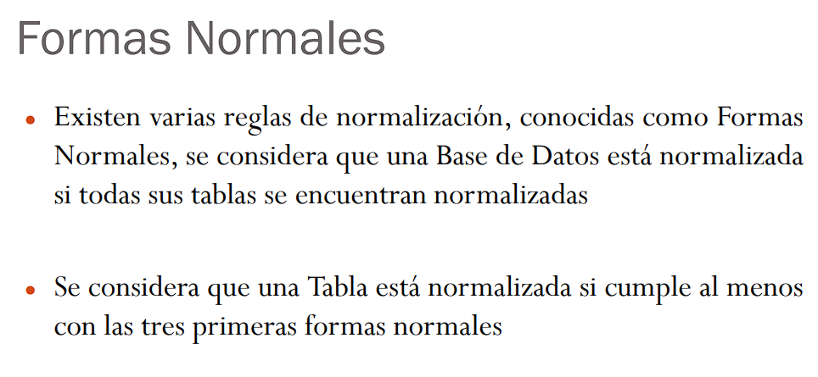
Esquemas y Diagramas
Modalidad Mixta

Slide 20
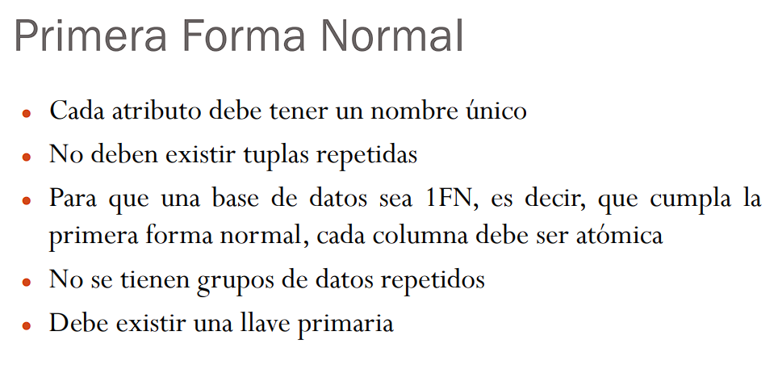
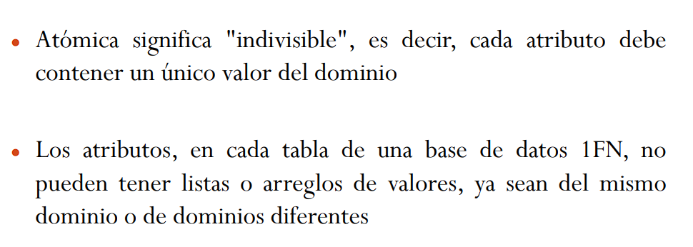
Formas normales - Esquemas y Diagramas
Modalidad Mixta

Slide 21
Formas normales - Esquemas y Diagramas
Nombre | Matricula | DNI | Paridad | Dep
Nicolas Ignacio Perez | 1111-SIS | 11111 | 0 | DDPyT
Brenda Gomez | 22222-POL | 22222 | 1 | DPP
Walter Alcaraz | 333-SIS | 33333 | 0 | DDPyT
Tabla Estudiante!!!
Nombres | Apellido | Carrera | Matricula | DNI | Paridad | Dep
Nicolas Ignacio | Perez | SIS | 1111 | 11111 | 0 | DDPyT
Brenda | Gomez | FERRO | 2222 | 22222 | 1 | DPP
Walter | Alcaraz | SIS | 333 | 33333 | 0 | DDPyT
Tabla Estudiante!!! En 1FN
Modalidad Mixta

Slide 22
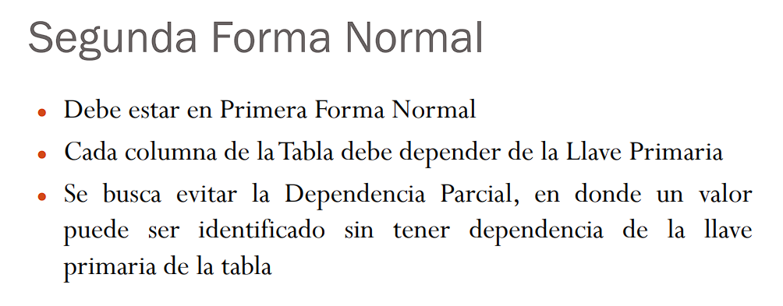
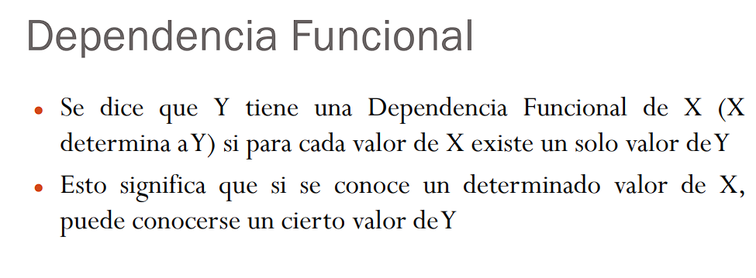
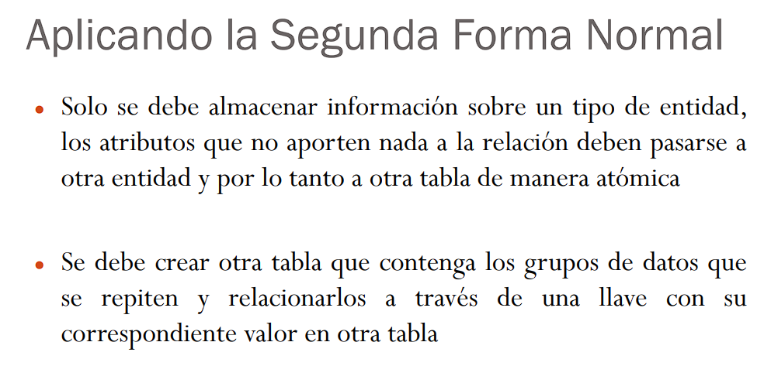
Formas normales - Esquemas y Diagramas
Modalidad Mixta

Slide 23
Formas normales - Esquemas y Diagramas
Tabla Estudiante!!! En 1FN
Nombres | Apellido | Carrera | Matricula | DNI | Paridad | Dep
Nicolas Ignacio | Perez | SIS | 1111 | 11111 | 0 | DDPyT
Brenda | Gomez | FERRO | 2222 | 22222 | 1 | DPP
Walter | Alcaraz | SIS | 333 | 33333 | 0 | DDPyT
Tabla “Estudiante”!!! En 2FN Tabla “Legajo”
Tabla “Carrera”
Nombres | Apellido | DNI
Nicolas Ignacio | Perez | 11111
Brenda | Gomez | 22222
Walter | Alcaraz | 33333
Id_Carrera | Matricula | DNI_Estudiante
1 | 1111 | 1111
2 | 2222 | 2222
1 | 333 | 3333
Id_Carrera | Carrera | Dep
1 | SIS | DDPyT
2 | FERRO | DPP
Modalidad Mixta

Slide 24
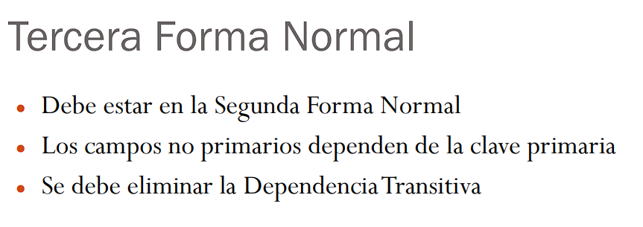
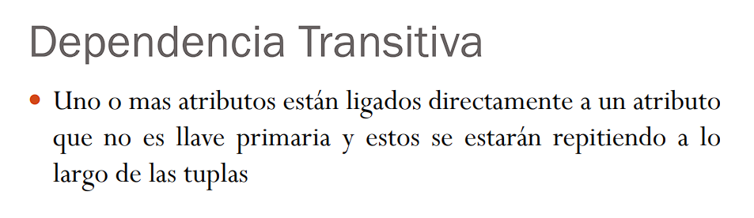
Introducción a BD – Clase I
Modalidad Mixta

Slide 25
Formas normales - Esquemas y Diagramas
Nombres | Apellido | DNI
Nicolas Ignacio | Perez | 11111
Brenda | Gomez | 22222
Walter | Alcaraz | 33333
Id_Carrera | Matricula | DNI_Estudiante
1 | 1111 | 1111
2 | 2222 | 2222
1 | 333 | 3333
Id_Carrera | Carrera
1 | SIS
2 | FERRO
Id_Dep | Dep
1 | DDPyT
2 | DPP
Modalidad Mixta

Slide 26
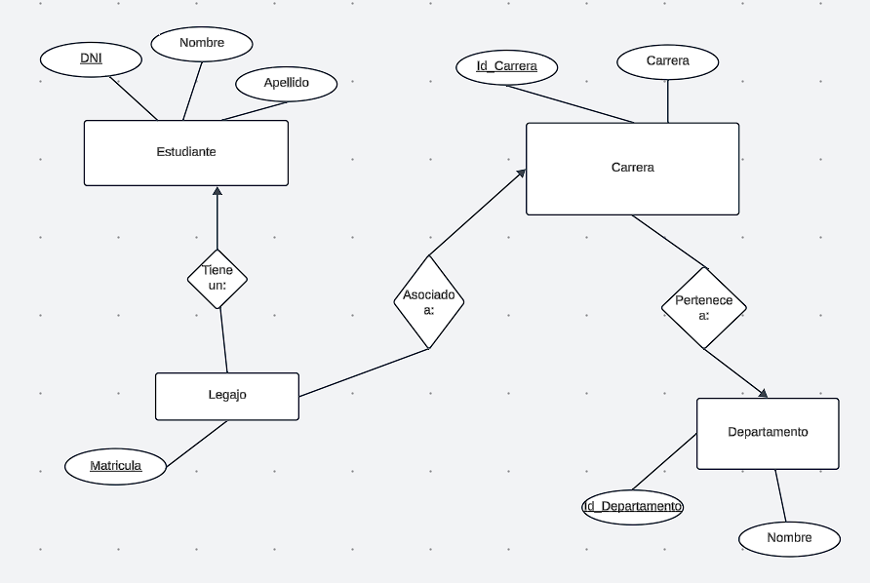
Conceptual - Esquemas y Diagramas
Modalidad Mixta

Slide 27
Tareas- Esquemas y Diagramas
Entregar la actividad 1 y 2
Solo en formato texto, no hace falta modelar aún.
Modalidad Mixta

